Slide 1
Productie Stiren
Chis Ioana
Ilea Flavia-Maria
Lungu Simona-Stefania
IIPCB

Slide 2
Cuprins
Proprietăți fizico-chimice
Surse
Pericole
Utilizări
Fabrici
Metode de obținere
Procesul tehnologic
Simularea in ChemCad

Slide 3
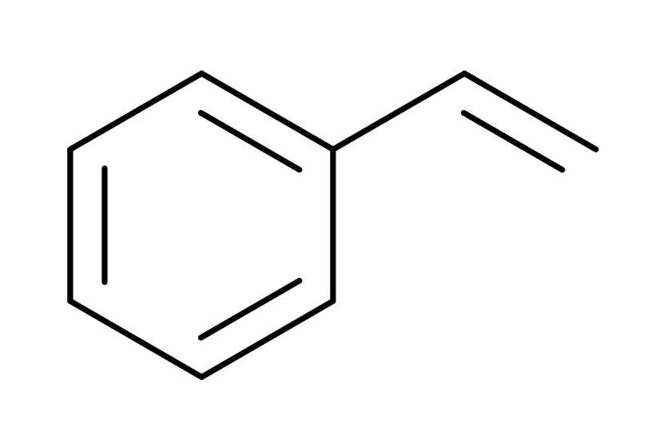
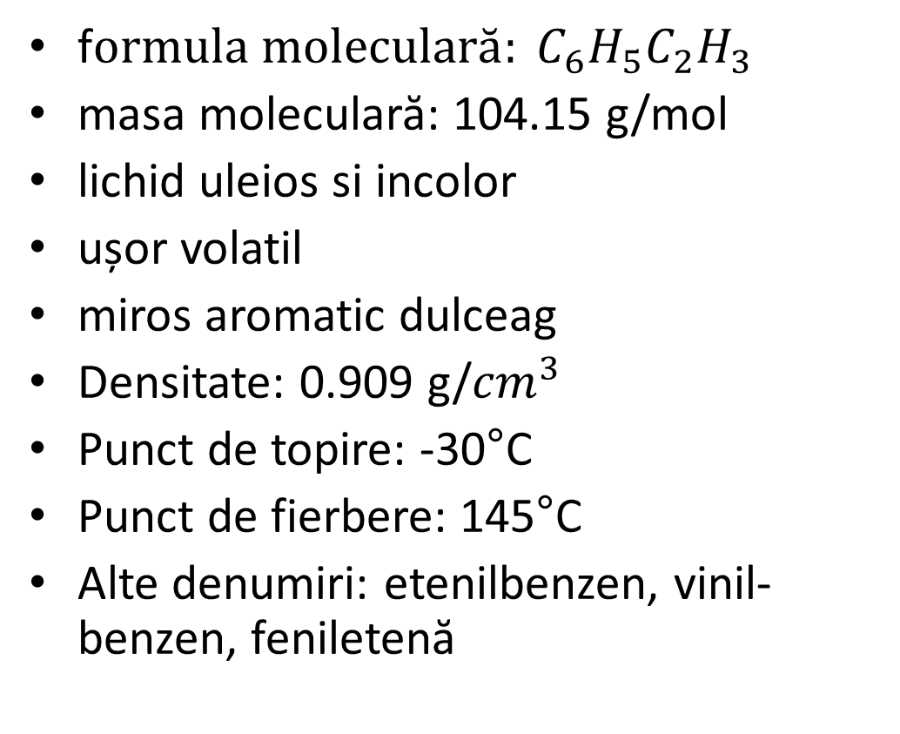
Stiren – proprietăți fizico-chimice
f$ormula moleculară: C_{6}H_{5}C_{2}H_{3}$
masa moleculară: 104.15 g/mol
lichid uleios si incolor
ușor volatil
miros aromatic dulceag
Densitate: 0.909 g/${cm}^{3}$
Punct de topire: -30°C
Punct de fierbere: 145°C
Alte denumiri: etenilbenzen, vinil-benzen, feniletenă

Slide 4
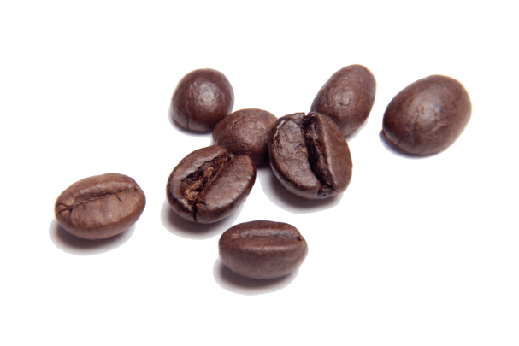
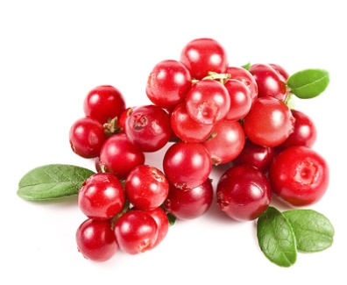
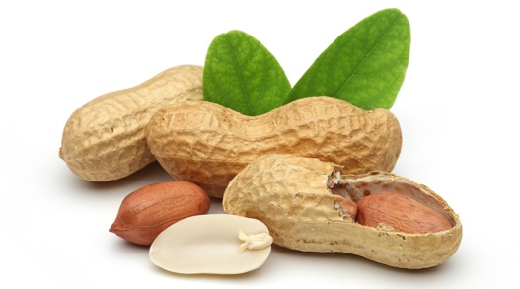
Stiren – unde se găsește ?
Merișoare, afine, coacăze, struguri, pătrunjel, oțet
lapte și produse lactate
cacao, cafea, ceai, scorțișoară
arahide

Slide 5
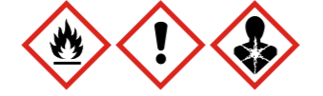
Stiren - pericole
lichid și vapori inflamabili
provoacă iritarea pielii și a ochilor
nociv în caz de inhalare
provoacă leziuni ale organelor în caz de expunere prelungită

Slide 6
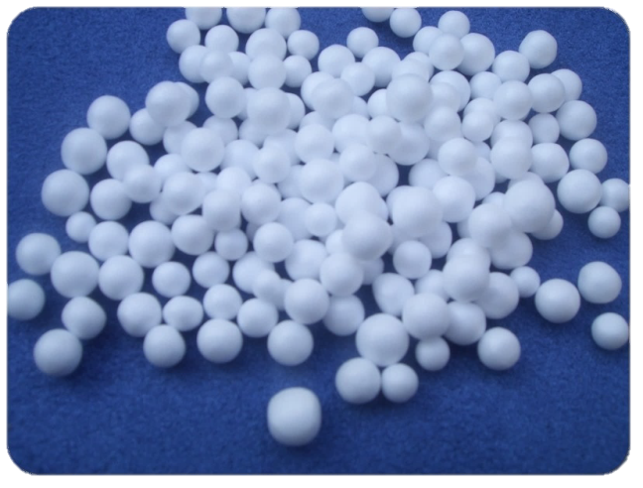
Utilizări
homopolimeri: polistiren 50%
copolimeri: acrilonitril-butadien-stiren, rășini nesaturate polimerice, latexuri, cauciucuri

Slide 7
Fabrici
ROSTIREN, jud. Timis
->producția de polistiren expandat EPS, ornamente din polistiren expandat și extrudat, materiale termoizolante
RADNANA STIREN IMPEX, jud. Cluj
->producția de cofraje din polistiren, termoizolații, elemente de decor pentru construcții

Slide 8
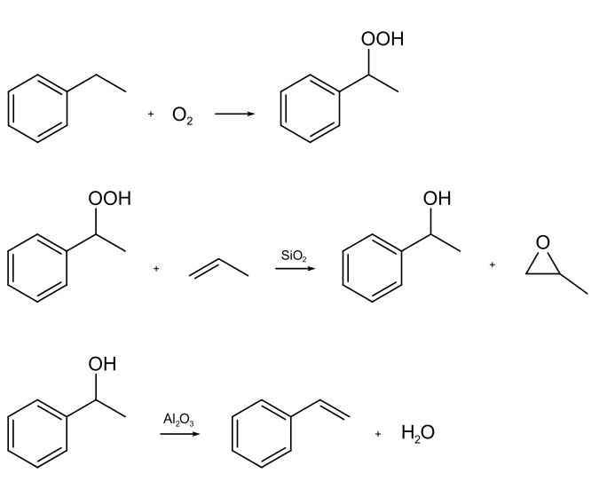
Stiren – metode de obținere
din etilbenzen
din toluen si metanol
din benzen si etan

Slide 9
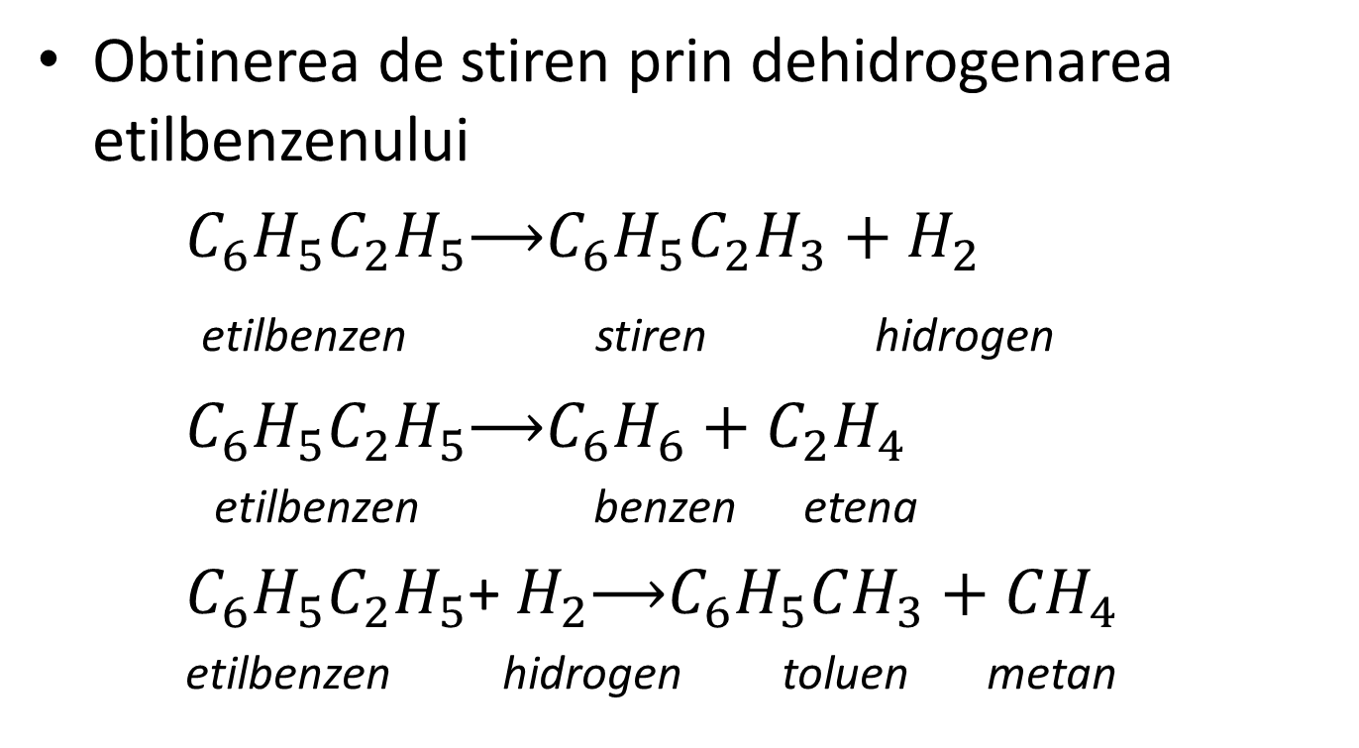
Scopul procesului
Obtinerea de stiren prin dehidrogenarea etilbenzenului
$C_{6}H_{5}C_{2}H_{5}$⟶$C_{6}H_{5}C_{2}H_{3}+H_{2}$
etilbenzen stiren hidrogen
$C_{6}H_{5}C_{2}H_{5}$⟶$C_{6}H_{6}+C_{2}H_{4}$
etilbenzen benzen etena
$C_{6}H_{5}C_{2}H_{5}$+ $H_{2}$⟶$C_{6}H_{5}CH_{3}+{CH}_{4}$
etilbenzen hidrogen toluen metan

Slide 10
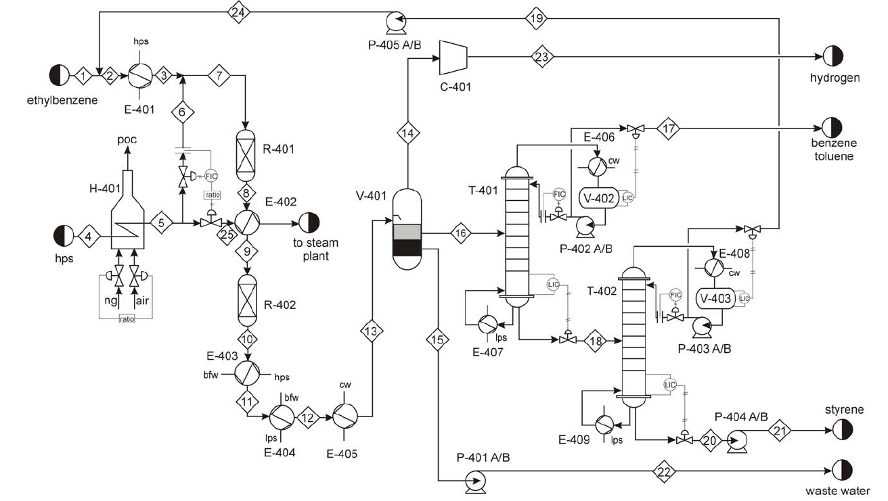
Descrierea procesului tehnologic

Slide 11
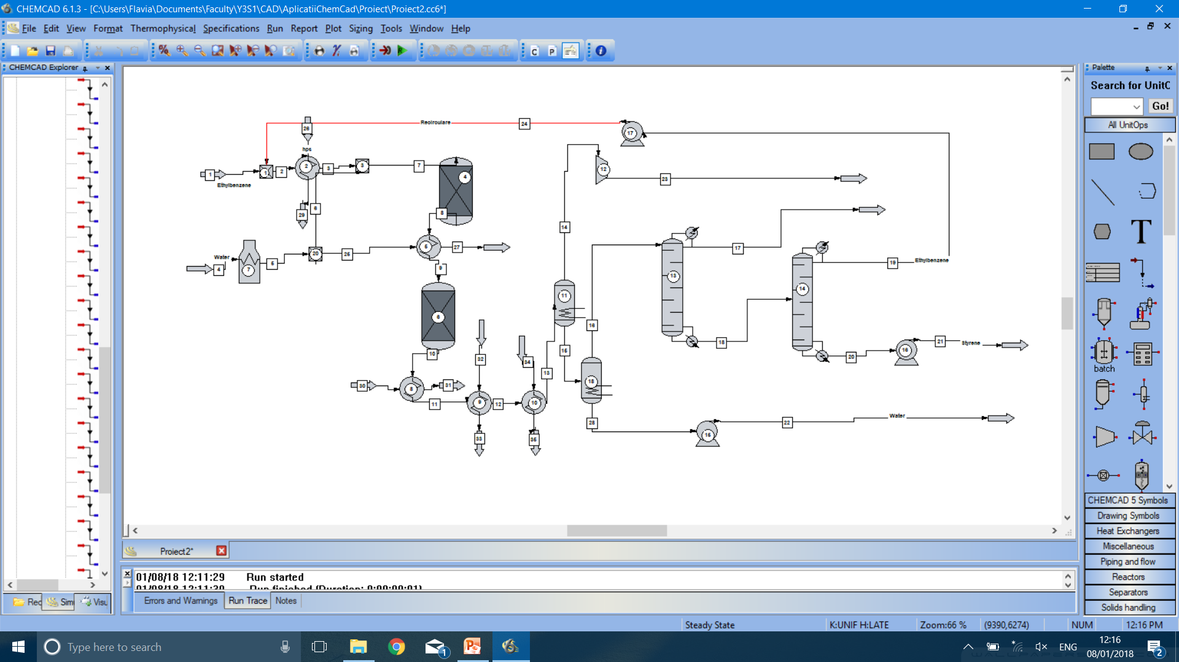
Modelarea procesului in ChemCAD

Slide 12
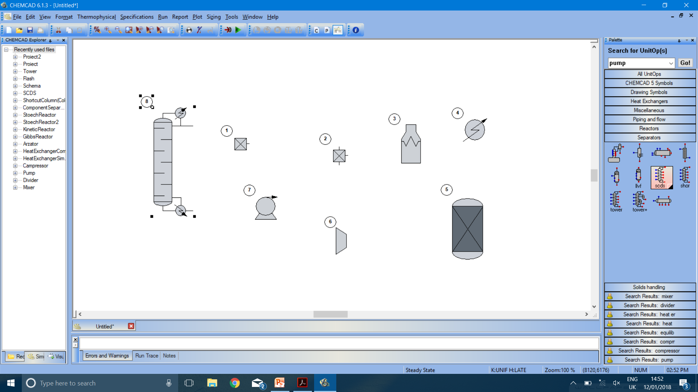
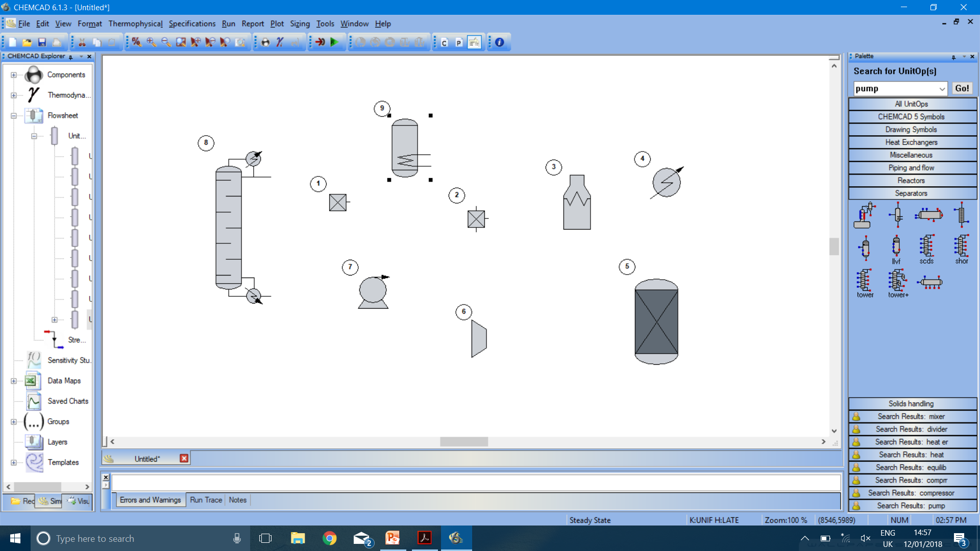
Utilaje folosite
Mixer
Divizor
Schimbătoare de căldură
Reactor de echilibru
Separatoare de componente
Coloane de distilare SCDS
Pompe
Condensator

Slide 13
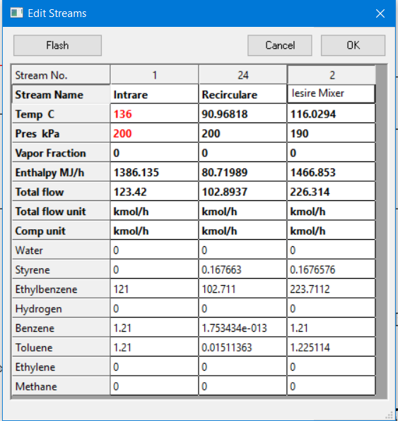
Fluxuri de intrare
Descrierea fluxurilor și specificațiile utilajelor

Slide 14
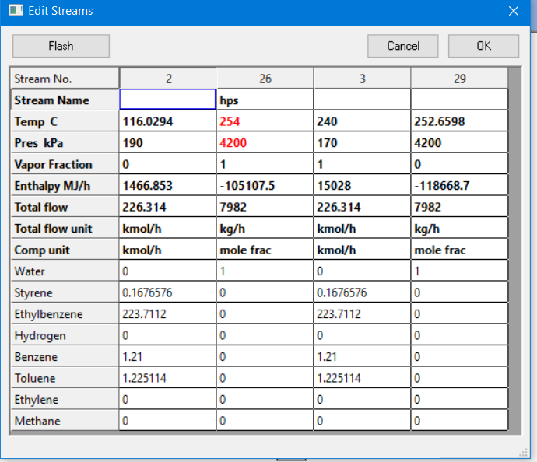
1. Schimbător de căldură

Slide 15
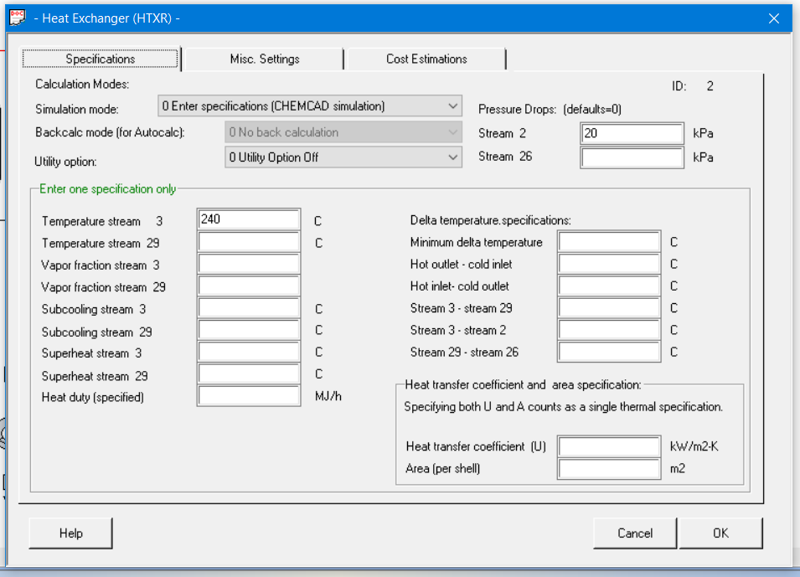

Slide 16
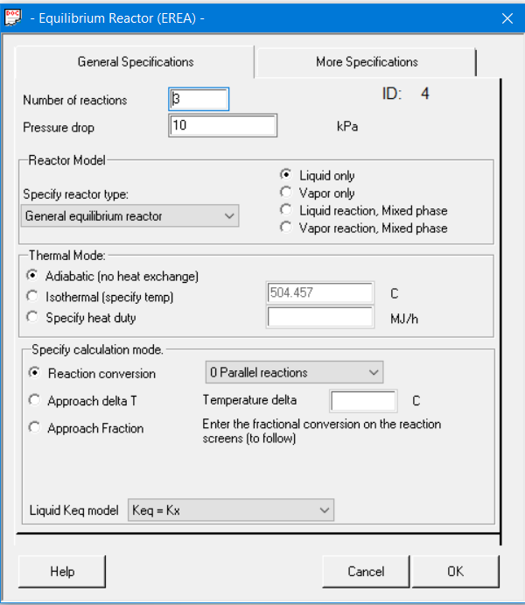
2.Reactor 1

Slide 17
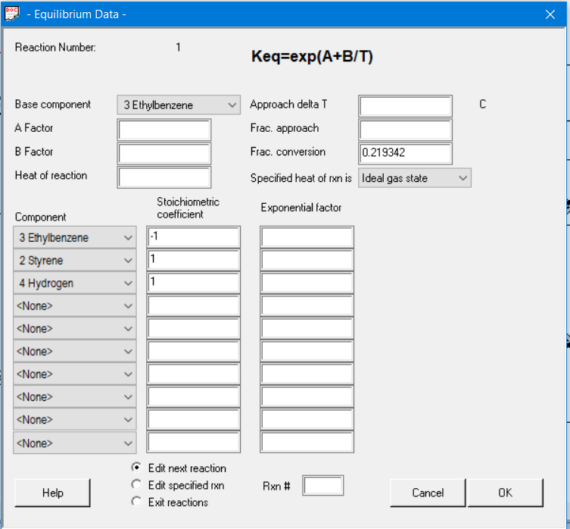
3. Reactor 2

Slide 18
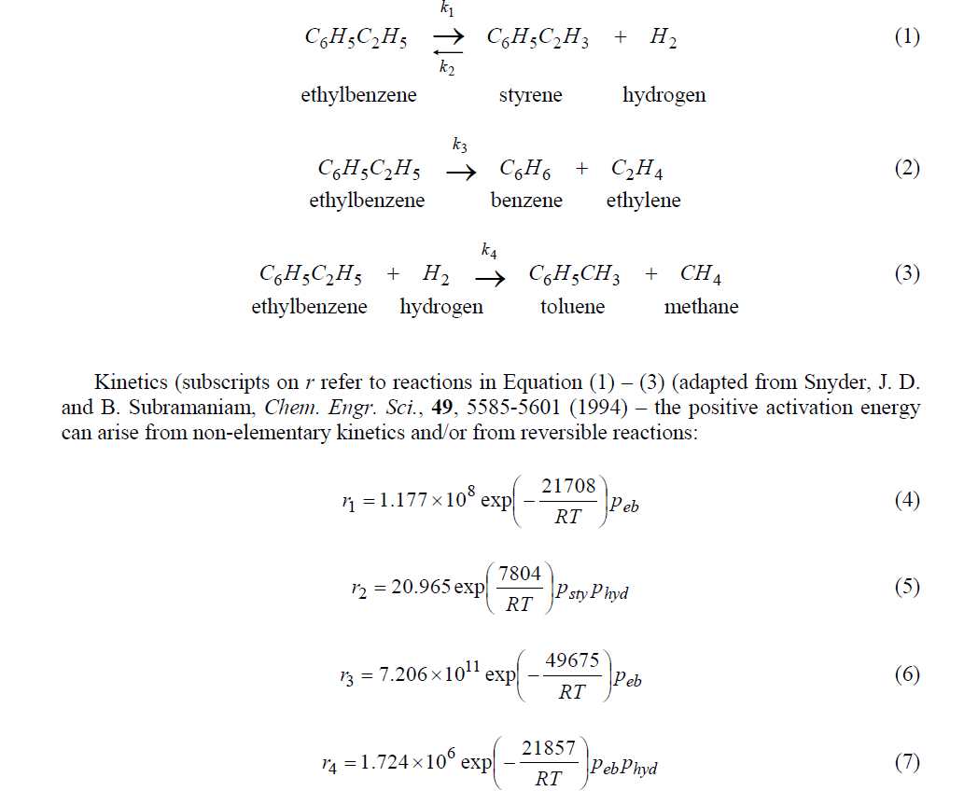
Reactoare

Slide 19
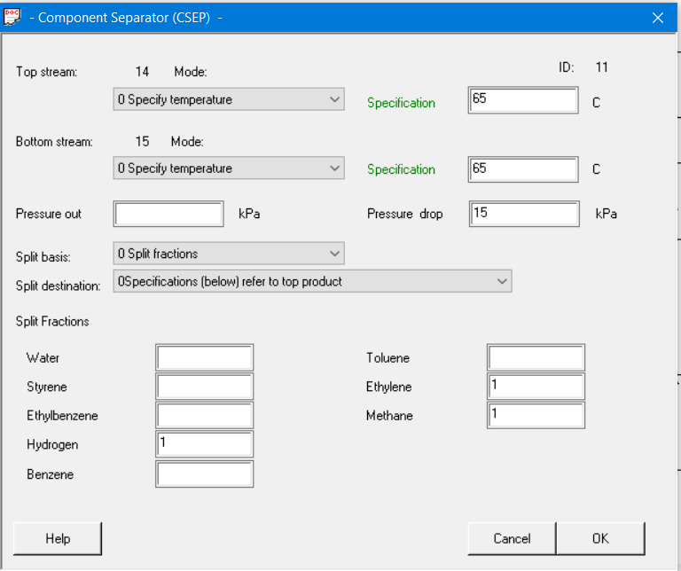
4.Separator de componente

Slide 20
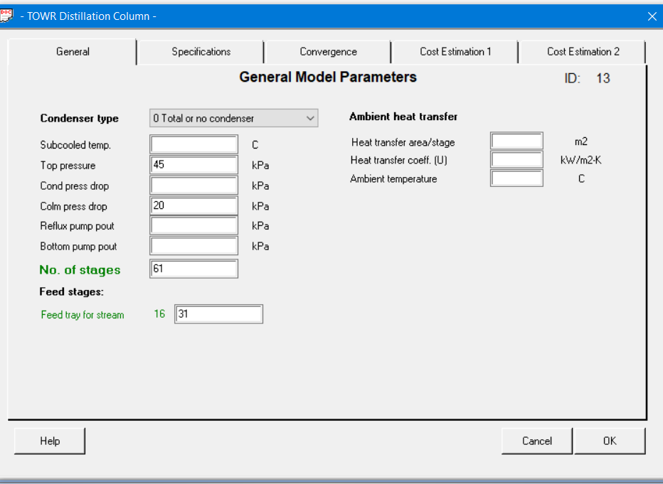
5.Coloana de distilare

Slide 21
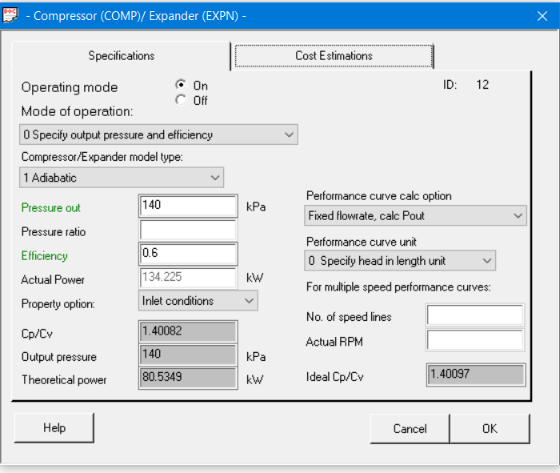
6.Condensator

Slide 22
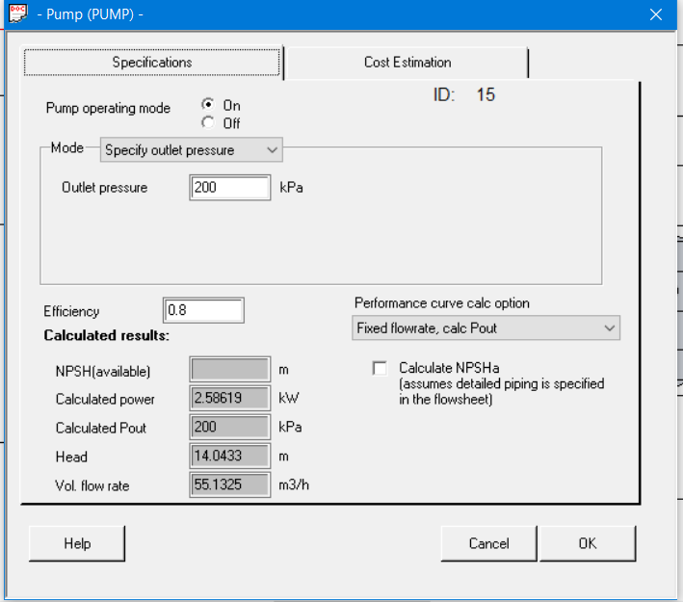
7.Pompa

Slide 23
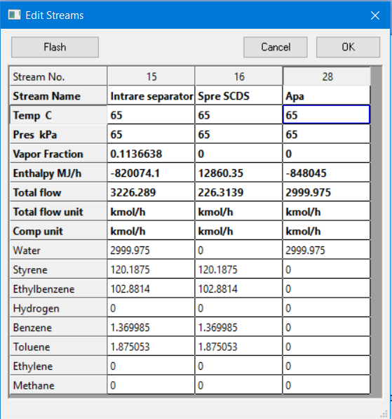
8.Fluxuri separator componente

Slide 24
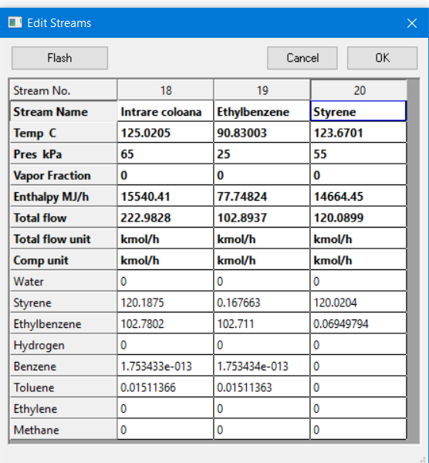
9.Fluxuri de ieșire coloana SCDS

Slide 25
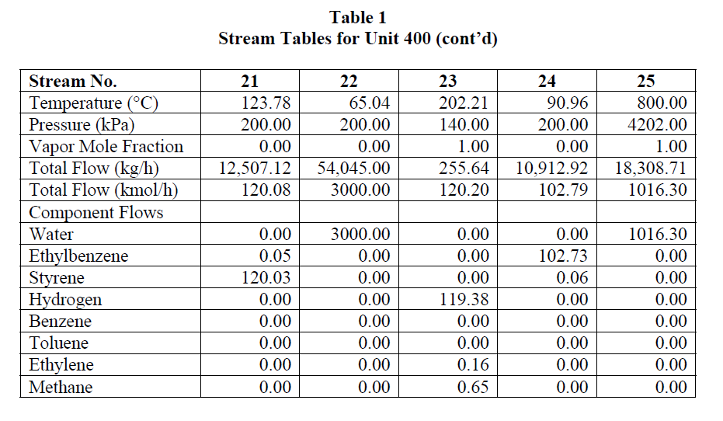
Fluxurile de ieșire din schema tehnologică

Slide 26
Concluzii
În urma simulării procesului de obținere a stirenului prin dehidrogenarea etilbenzenului, am obținut rezultate asemănătoare din punct de vedere calitativ si cantitativ cu datele tabelate.
☺

Slide 27
Bibliografie
https://www.icis.com/resources/news/2007/11/06/9076473/styrene-production-and-manufacturing-process/
https://pubchem.ncbi.nlm.nih.gov/compound/styrene#section=Top
https://en.m.wikipedia.org/wiki/Styrene
https://www.timisconstruct.ro/rostiren-producator-polistiren-expandat-ornamente-polistiren.html
http://www.radnanastiren.com/
Fișa cu date de securitate în conformitate cu Reglementările UE No. 1907/2006, Merck Romania SRL

